Slide 1





BENVENUTO
AVVIO NUOVO DISTRIBUTORE

Slide 2


DEFINIAMO IL TUO OBIETTIVO ECONOMICO
COSA TI STA PESANDO DELLA VITA CHE STAI FACENDO?
QUANTO VUOI GUADAGNARE ESATTAMENTE DA QUI AD UN ANNO?
PERCHE’ E QUANTO VUOI RAGGIUNGERE QUESTO OBIETTIVO DA 1 A 10?

Slide 3







OLTRE 20000€
7000 – 20000€
2000 – 7000€
1000 - 2000€
300 – 500€
PIANO COMPENSI
300 – 500€
Notes:
In base all’obiettivo che mi hai detto che vuoi raggiungere, primo step è raggiungere il livello di SV….

Slide 4
COSA SERVE PER RAGGIUNGERE
IL TUO OBIETTIVO
IMPEGNO E SERIETA’
Io ti aiuterò ma ci vorrà lo stesso impegno da parte tua altrimenti non funzionerà!
L’impegno deve essere reciproco.
Non ESSERE IMPAZIENTE! Non pretendere di avere tutto in fretta.
Qualsiasi cosa importante richiede tempo e assieme percorreremo questo cammino ed io ti aiuterò a superare qualsiasi ostacolo.
FORMAZIONE
Questa è una vera e propria professione ed io ti insegnerò a svolgerla in modo «professionale»! E’ per questo che pianificheremo assieme la TUA FORMAZIONE.
AZIONE
La formazione è alla base dell’AZIONE ma, senza azione,
non ci possono essere i RISULTATI!

Slide 5


FORMAZIONE
PRIMA SETTIMANA
(ON LINE)
TUTORIAL 10 PASSI
MENSILE
(IN PRESENZA)
SETTIMANALE
(ON LINE)
STS
SALOTTO DISTRIBUTORI
RISERVA IL TUO POSTO
ALL’EVENTO ED ALLA CENA!

Slide 6
COSA SERVE PER RAGGIUNGERE
IL TUO OBIETTIVO
FORMAZIONE
QUINDI, SEI DISPOSTO A FORMARTI, COME ABBIAMO VISTO,
PER RAGGIUNGERE IL TUO OBIETTIVO?

Slide 7


AZIONE: 1) CREARE CLIENTI
INDIVIDUIAMO ADESSO (E SCRIVIAMOLE) 5 PERSONE DELLA TUA “CERCHIA DI INFLUENZA” PER FARE UNA SIMULAZIONE
AFFIANCAMENTO
VALUTAZIONE BENESSERE
O SKIN EXPERIENCE
«Ho bisogno di imparare a fare una Valutazione Benessere (o Skin Experience) per la mia nuova attività in Herbalife e mi aiuterà la persona che mi sta seguendo.
Puoi ritagliarti una mezz’oretta di tempo per fare una «simulazione» così io imparo e tu, comunque,
ricevi informazioni utili?»
-DA CHI VUOI COMINCIARE? -SIMULIAMO QUELLO CHE DIRAI
-DOPO OGNI INVITO, CONFRONTATI CON ME!

Slide 8
AZIONE: 2) CREARE DISTRIBUTORI
INDIVIDUIAMO ADESSO (E SCRIVIAMOLE) 5 PERSONE DELLA TUA “CERCHIA DI INFLUENZA” PER INVITARLI AD UN EVENTO
INVITO AD UN HOM/APERICENA
«Cosa fai giovedì sera? Vieni a farmi compagnia ad un’apericena: c’è un bell’ambiente e belle persone.
Ci sarà anche una breve presentazione
della mia nuova attività:
mi fai compagnia e ci divertiamo».
-DA CHI VUOI COMINCIARE? -SIMULIAMO QUELLO CHE DIRAI
-DOPO OGNI INVITO, CONFRONTATI COM ME!
NB: SOLO SE, NEL TUO TERRITORIO O IN QUELLO DEL TUO CONTATTO, NON C’E’ UN HOM/APERICENA IN PRESENZA, INVITALO AD UN HOM ON LINE

Slide 9
AZIONE: 2) CREARE DISTRIBUTORI
SETTIMANALE
(IN PRESENZA)
HOM/APERICENA
MENSILE
(IN PRESENZA)
SETTIMANALE
(ON LINE)
STS
HOM
RISERVA IL TUO POSTO
ALL’EVENTO ED ALLA CENA!
SOLO SE NEL “TUO TERRITORIO”
O IN QUELLO DEL TUO CONTATTO
NON C’E’ UN HOM

Slide 10
COSA SERVE PER RAGGIUNGERE
IL TUO OBIETTIVO
AZIONE
QUINDI, SEI DISPOSTO A FARE
CIO’ CHE ABBIAMO VISTO,
PER RAGGIUNGERE IL TUO OBIETTIVO?

Slide 11

RIASSUMENDO
FORMAZIONE
AZIONE
CLIENTI
DISTRIBUTORI
1° SETT
SALOTTO
TUTORIAL
INVITI SIMULAZIONI
INVITI EVENTI
MESE
2° SETT
SALOTTO
INVITI SIMULAZIONI
INVITI EVENTI
STS
3° SETT
SALOTTO
VALUTAZIONI
PROVE CREME
INVITI EVENTI
4° SETT
SALOTTO
VALUTAZIONI
PROVE CREME
INVITI EVENTI

Slide 12

APRIAMO LA TUA AZIENDA
Autenticazione
3D Secure
HMP
Herbalife Member
Pack
Indicazioni
apertura
HMP
Tutorial
Domiciliazione
Bancaria

Slide 13

DEFINIAMO IL TUO OBIETTIVO FISICO
P
PROGRAMMA PER TE
S
SCHEDA CLIENTE
O
PRIMO ORDINE
C
CATALOGO PRODOTTI

Slide 14
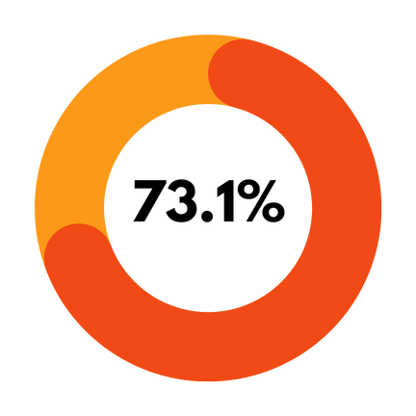

50%
42%
35%
25%
SCONTO
ES. PROGRAMMA BASE 125 PV
SCALA SCONTI E GUADAGNI
2 FORMULA UNO, 1 PDM, 1 INFUSO, 1 ALOE

Slide 15
50%
42%
35%
25%
SCONTO
ES. PROGRAMMA BASE 125 PV
1 PROG 120€ ca.
2.400 € ca.
1 PROG 120€ ca.
960 € ca.
1 PROG 100€ ca.
200 € ca.
75 € ca.
GUADAGNO
2.500 PV
1.000 PV U.P. SOLO 1° ORDINE
1.500 PV USO PERSONALE
SU NUOVI CODICI/DS
1.000 PV
1.000 PV USO PERSONALE
SOLO 1° ORDINE
250 PV
USO PERSONALE
125 PV
USO PERSONALE
PUNTI VOLUME
SCALA SCONTI E GUADAGNI
20
8
2
1
PROGRAMMI
1 PROG 180€ ca.
3.600 € ca.
1 PROG 180€ ca.
1.440 € ca.
1 PROG 195€ ca.
390 € ca.
220 € ca.
COSTO
1 PROG 295€ ca.
5.900 € ca.
1 PROG 295€ ca.
2.360 € ca.
1 PROG 295€ ca.
590 € ca.
295 € ca.
INCASSO

Slide 16


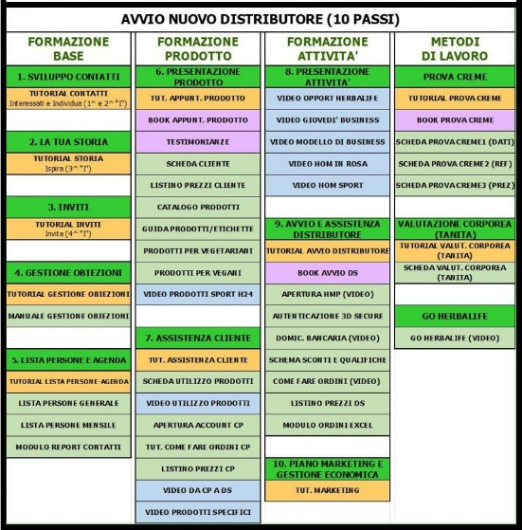
INDIPENDENZA E COMMUNITY
CHAT ORGANIZZAZIONE TELEGRAM
TI INSERISCO NELLA CHAT DEL TEAM DOVE TROVERAI
TUTTI GLI AGGIORNAMENTI E LE COMUNICAZIONI
GRUPPI SOCIAL
TI INSERISCO NEI GRUPPI SOCIAL DOVE TROVERAI CONDIVISIONI DI RISULTATI, RICETTE, NOVITA’ SUI PRODOTTI E MOLTO ALTRO
FLUSSO 10 PASSI
TI SPIEGO COME ACCEDERE E VEDERE I CONTENUTI DEL
«FLUSSO 10 PASSI» PER LA TUA FORMAZIONE

Slide 17
PRIMI PASSI
Entra nel link “10 PASSI” e
GUARDA I PRIMI 3 TUTORIAL
1) SVILUPPO CONTATTI
2) LA TUA STORIA
3) INVITI
-FISSIAMO GIA’ PROSSIMO APPUNTAMENTO TRA 3 GIORNI PER CONFRONTARCI SUI TUTORIAL, SPIEGARTI BENE L’USO DEL PRODOTTO E DEFINIRE LE PROSSIME AZIONI
COMPITI
PROSSIMO APPUNTAMENTO
CONTATTA LE PERSONE CHE ABBIAMO SEGNATO PRIMA
CONFRONTATI CON ME OGNI VOLTA CHE HAI PARLATO CON UNA PERSONA COSI’ DA CAPIRE COM’E’ ANDATA!

Slide 18

PIU’ MI CHIAMI E PIU’ AVRAI SUCCESSO!

Slide 19


Notes:
FINE BOOK E QUINDI FINE 1° APPUNTAMENTO.

